Slide 1
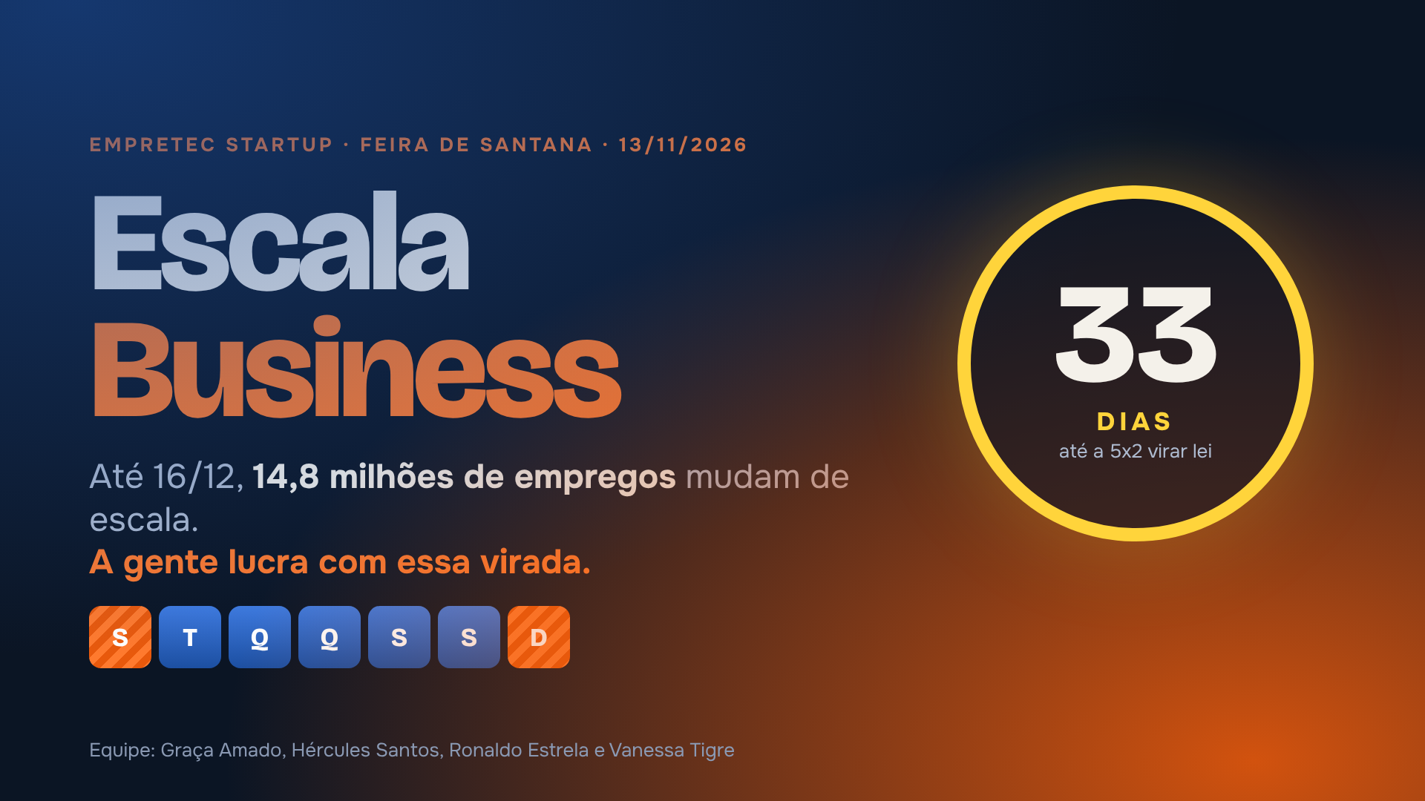
Notes:
(0:00 – 0:15) Daqui a 33 dias, 14,8 milhões de empregos no Brasil mudam de escala, por lei. Nós somos a Escala Business, e o nosso negócio é essa virada.

Slide 2
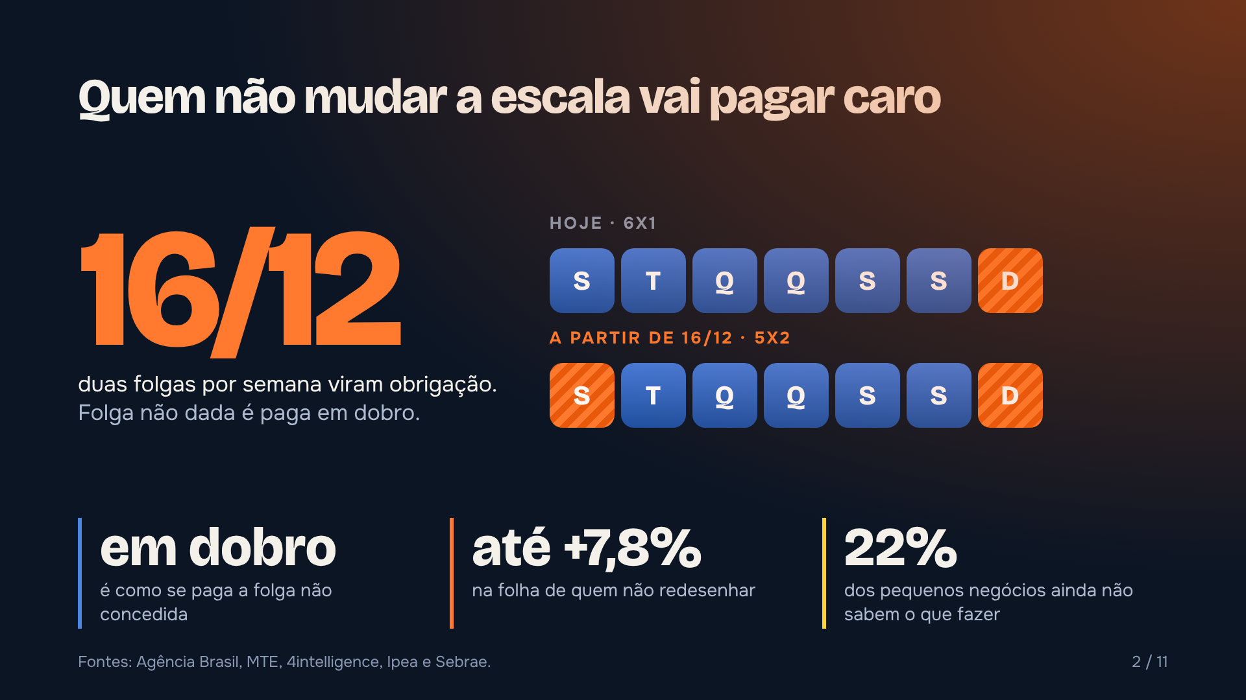
Notes:
(0:15 – 0:45) O problema: a Emenda 141 acabou com a escala 6x1. Em 16 de dezembro, duas folgas por semana viram obrigação, e folga não dada é paga em dobro. Quem não redesenhar a escala paga até 7,8% a mais na folha. E 22% dos pequenos negócios ainda não sabem o que fazer.

Slide 3
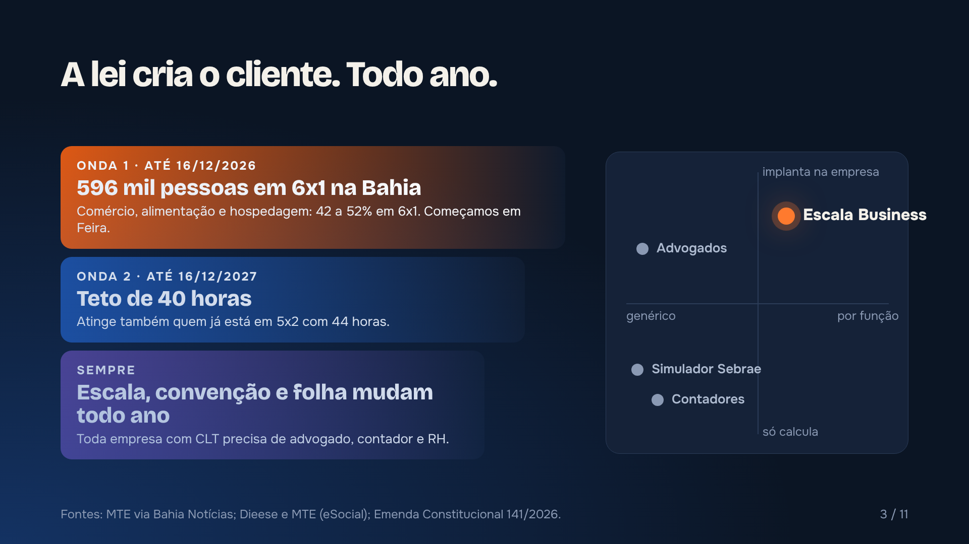
Notes:
(0:45 – 1:15) O mercado vem em ondas. A primeira é agora: quase 600 mil trabalhadores em 6x1 só na Bahia, e no comércio, alimentação e hospedagem metade está em 6x1. A segunda é em 2027, com o teto de 40 horas, que pega até quem já está em 5x2. E a terceira não acaba: toda empresa com carteira assinada lida todo ano com escala, convenção coletiva e folha. No mapa: o simulador do Sebrae e os contadores só calculam; o advogado dá segurança, mas não desenha a escala. Nós comparamos por função e implantamos.

Slide 4
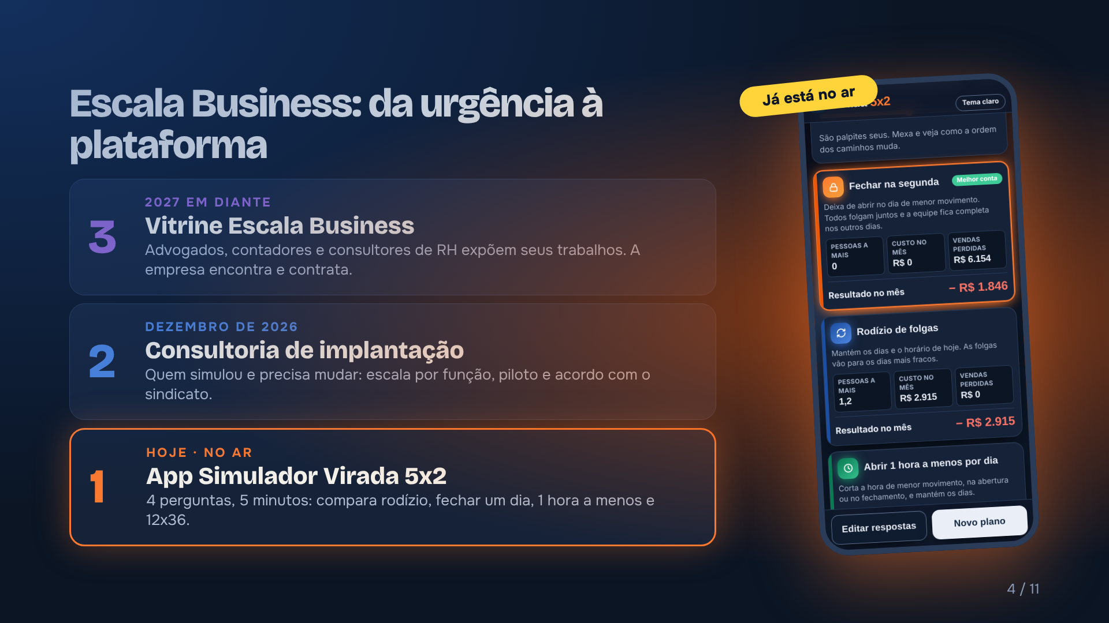
Notes:
(1:15 – 2:00) A solução é uma plataforma que cresce em três camadas. A primeira já está no ar: o app Simulador Virada 5x2. O dono responde quatro perguntas e em cinco minutos compara os caminhos: rodízio de folgas, fechar um dia, uma hora a menos ou 12x36, com o custo de cada um. A segunda camada é a consultoria: quem simulou e viu que precisa mudar contrata a implantação. E a terceira leva a gente muito além da 5x2: a Vitrine Escala Business, onde advogados trabalhistas, contadores e consultores de RH mostram seus trabalhos, e a empresa encontra quem precisa. A lei de hoje traz o cliente; a vitrine mantém ele com a gente.

Slide 5
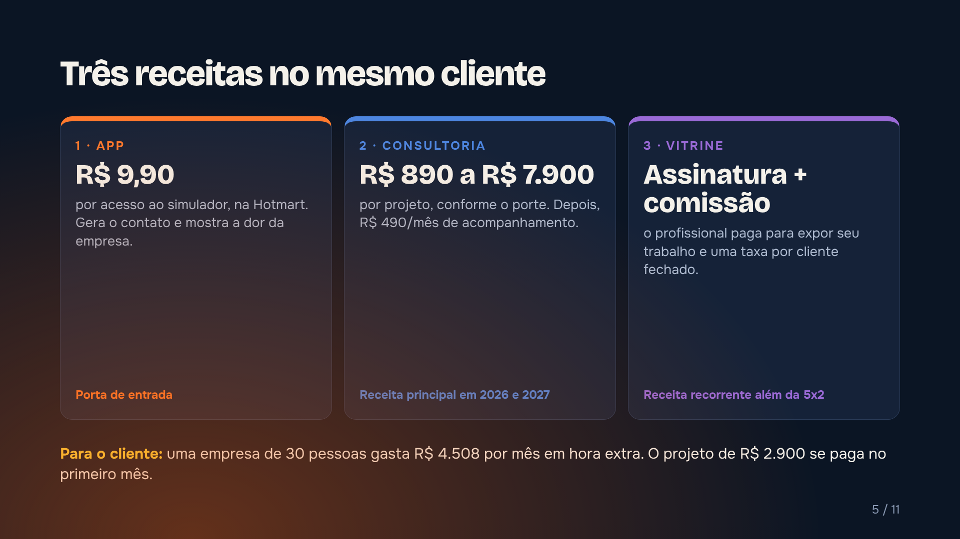
Notes:
(2:00 – 2:35) Modelo de negócio: cada camada traz uma receita nova. O app custa 9,90 e é a porta de entrada: traz o contato e mostra a dor de cada empresa. A consultoria é a receita principal agora: de 890 a 7.900 reais por projeto, conforme o porte, e 490 por mês de acompanhamento. E a vitrine é a receita que fica: o profissional paga uma assinatura para expor o trabalho e uma comissão por cliente fechado. Para o cliente a conta fecha: uma empresa de 30 pessoas gasta 4.500 por mês com hora extra; o projeto custa 2.900 uma vez.

Slide 6
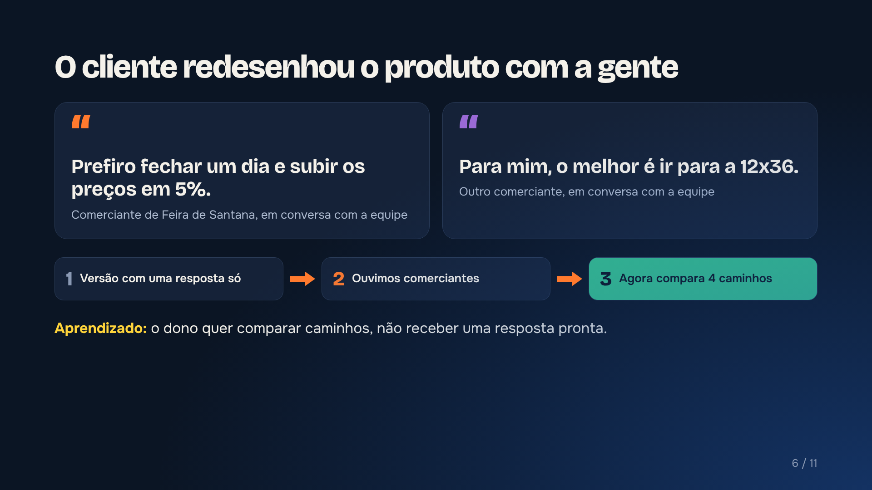
Notes:
(2:35 – 3:05) Validação: a primeira versão dava uma resposta só, o rodízio. Conversando com comerciantes daqui, ouvimos respostas diferentes: um prefere fechar um dia e subir o preço em 5%; outro quer ir para a 12x36. Então refizemos o produto para comparar os quatro caminhos, com preço, perda de clientes e acordo sindical.

Slide 7
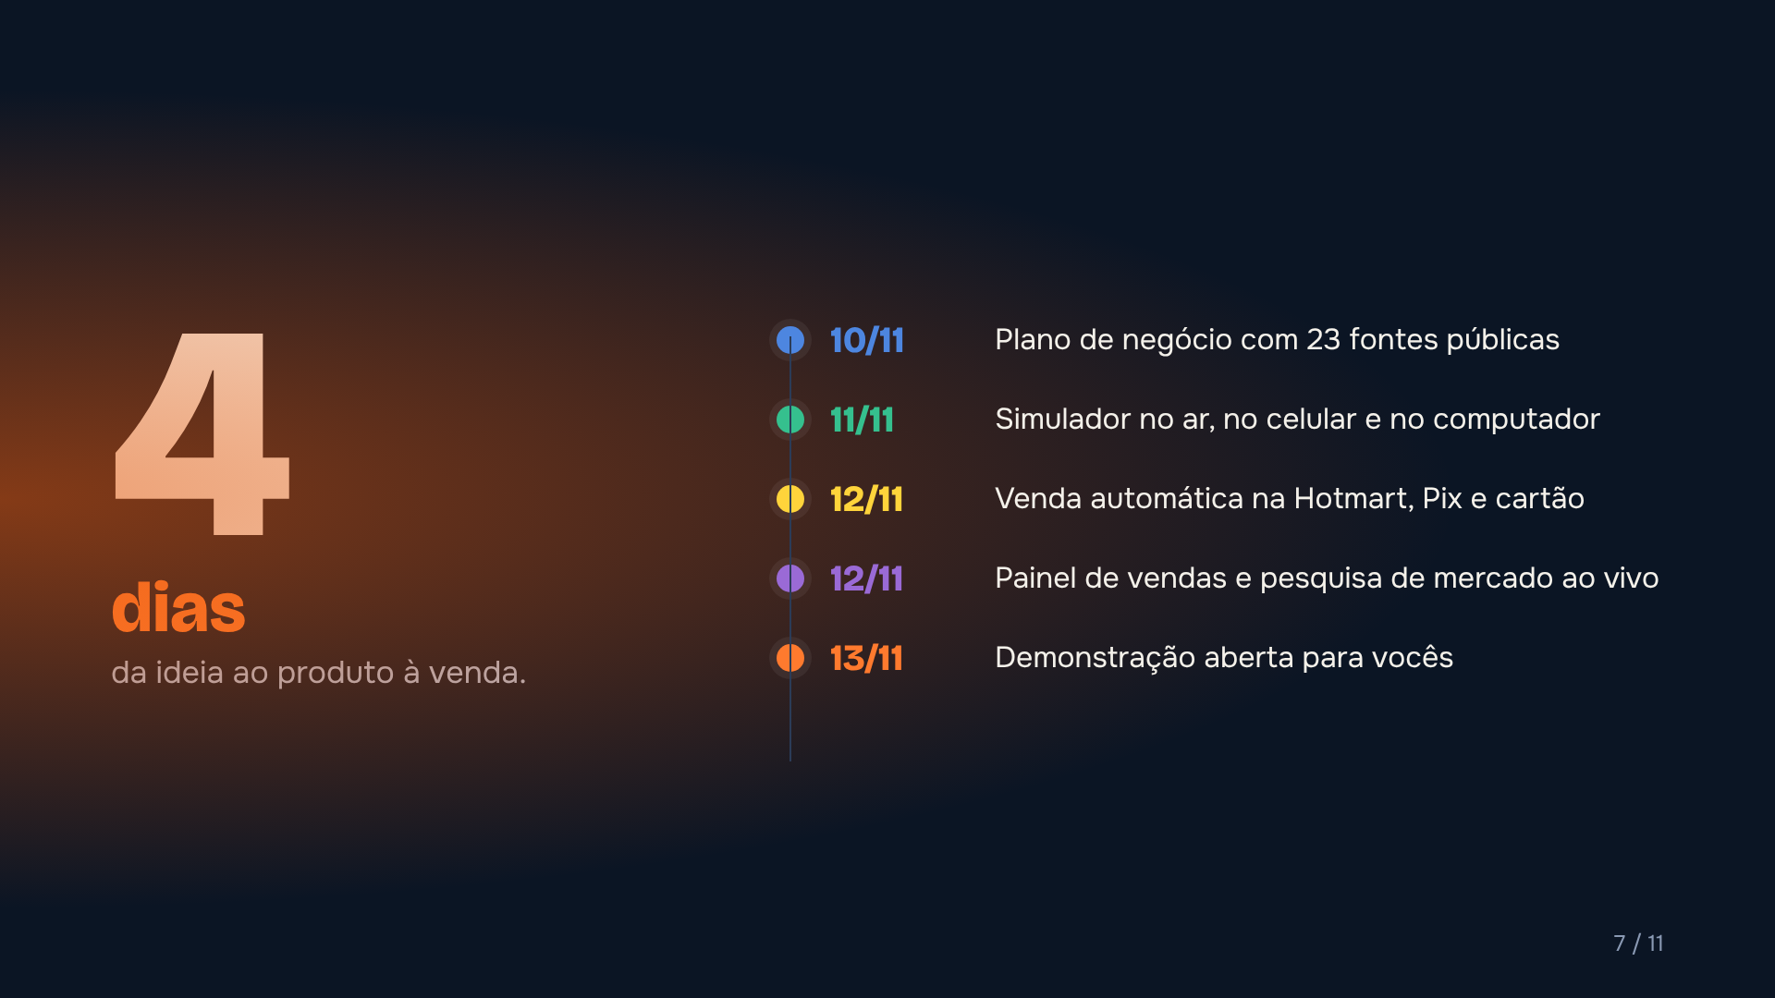
Notes:
(3:05 – 3:35) Resultados: em quatro dias saímos da ideia para um produto à venda. No dia 10, o plano de negócio. No 11, o simulador no ar. No 12, a venda automática pela Hotmart e um painel que junta as vendas e as respostas anônimas de cada simulação, a nossa pesquisa de mercado. E hoje, a demonstração aberta para vocês.

Slide 8
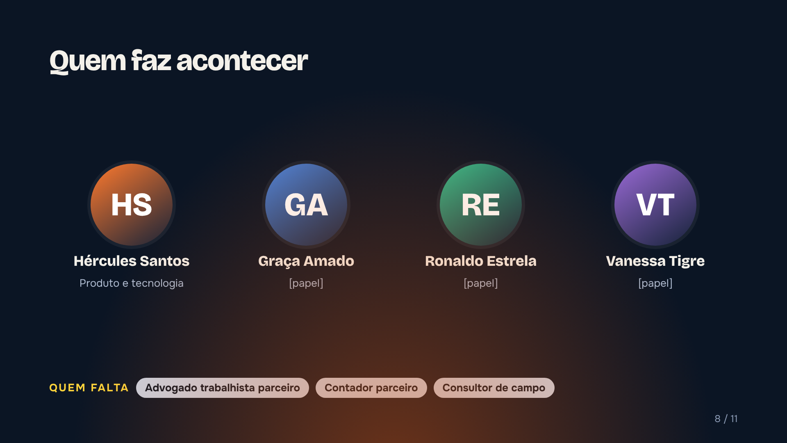
Notes:
(3:35 – 3:55) O time: [cada integrante em uma frase: nome, papel e o que traz]. Quem falta: advogado trabalhista e contador parceiros, para validar cada escala, e um consultor de campo para implantar nas empresas.

Slide 9
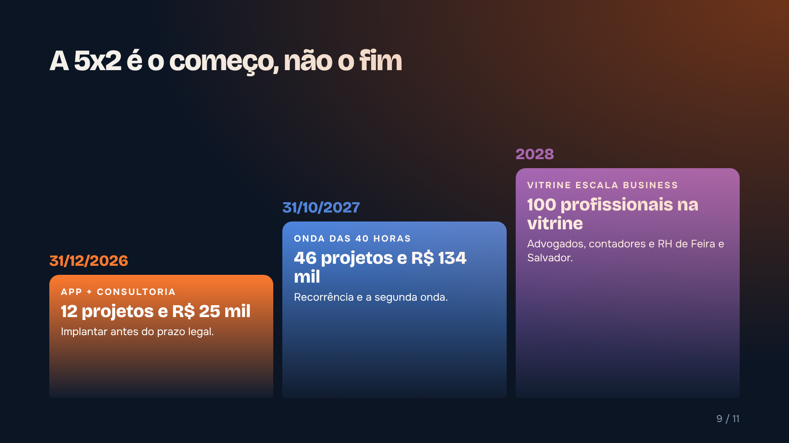
Notes:
(3:55 – 4:20) Nossas metas mostram a escalada. Até 31 de dezembro, 12 projetos e 25 mil reais, antes do prazo legal. Em 12 meses, 46 projetos e 134 mil, com a recorrência e a onda das 40 horas. E em 2028 a vitrine Escala Business, com 100 profissionais de Feira e Salvador. A 5x2 é o começo, não o fim.

Slide 10
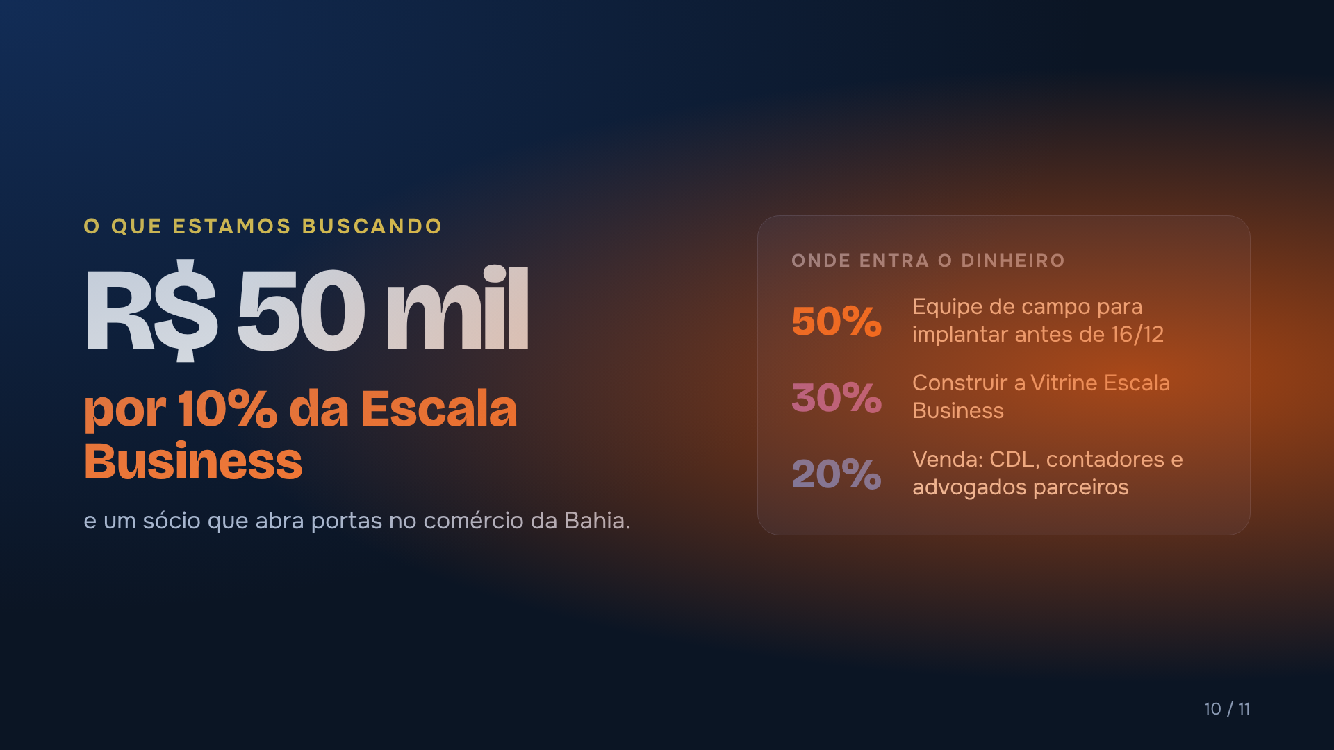
Notes:
(4:20 – 4:45) Estamos buscando 50 mil reais por 10% da Escala Business. Metade vai para equipe de campo, para implantar antes de 16 de dezembro. Trinta por cento para construir a vitrine. Vinte por cento para venda, com CDL, contadores e advogados. E mais do que dinheiro: queremos um sócio que abra portas no comércio da Bahia.

Slide 11

Notes:
(4:45 – 5:00) A lei já mudou e o prazo está correndo. A Escala Business começa pela Virada 5x2 e cresce com a vitrine muito além dela. Temos método, números e um produto no ar. Agora é com vocês: apontem a câmera e testem o simulador, sem pagar nada. Obrigado. [Deixe este slide na tela durante as perguntas.]

